Slide 1
Mars Encryption and Hybrid Encryption
第六組
1052994 黃建鴻
1052999 楊昆瀚
1052990 黃智優
1053001 蔡翰霆

Slide 2
MARS Encryption
Symmetry cipher
Block cipher
IBM在August 27, 1999做的
AES最後5個候選其中之一
S-box 有512個word(32 bits)，分為S0、S1 一人一半
Fiestel type-3

Slide 3
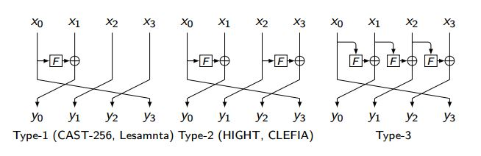

Slide 4
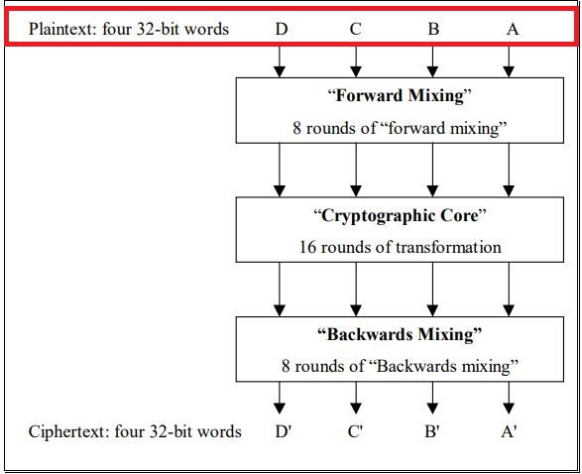
MARS algorithm
每一 block 為 128 bits
128 bits→4個32 bits
(word)

Slide 5
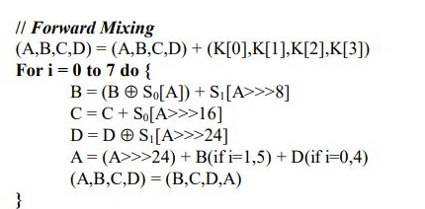
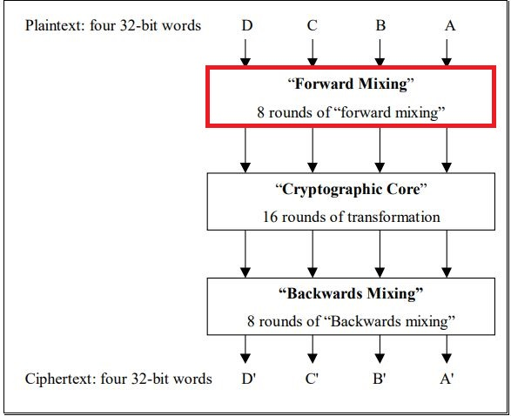
MARS algorithm

Slide 6
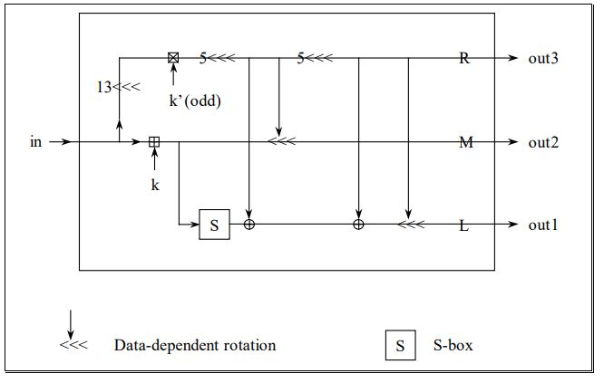
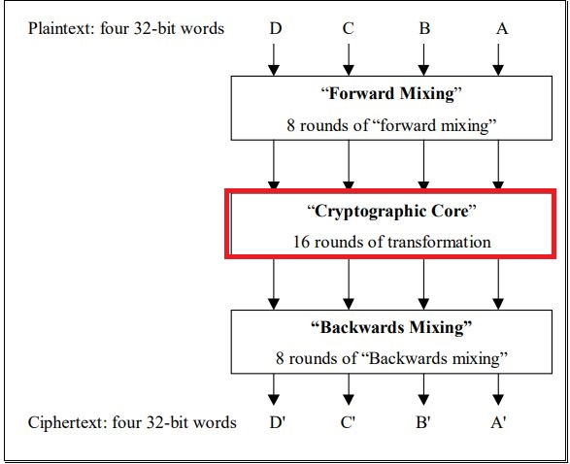
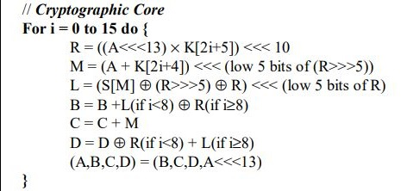
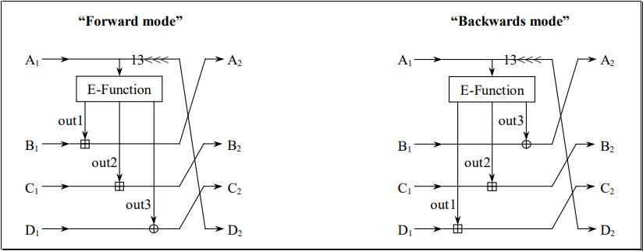
MARS algorithm

Slide 7
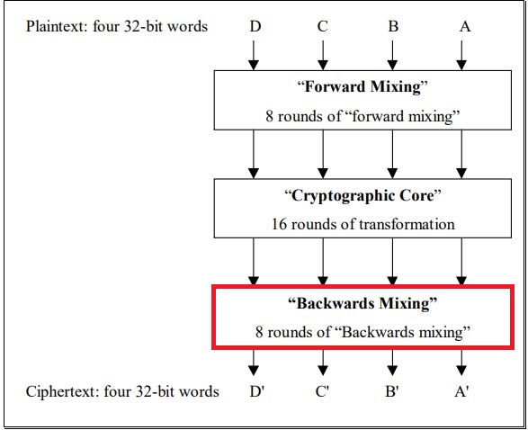
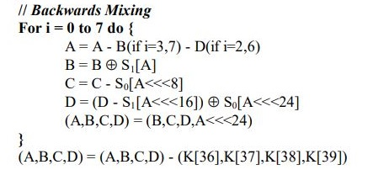
MARS algorithm

Slide 8
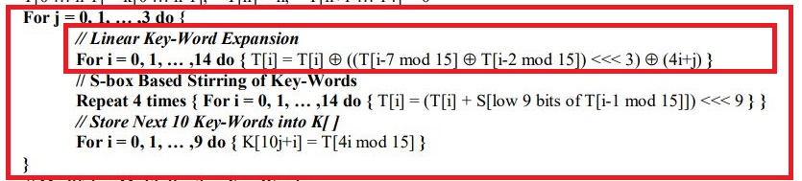
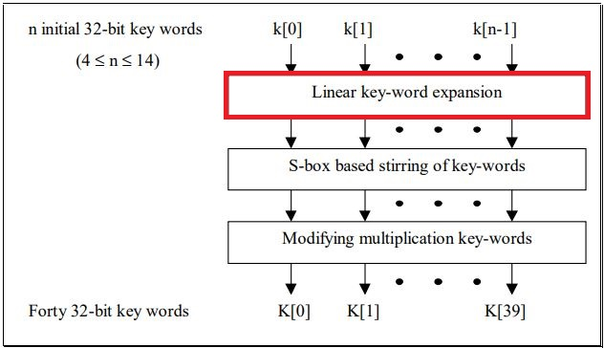
MARS Key Expansion

Slide 9
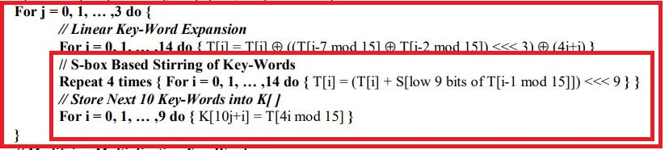
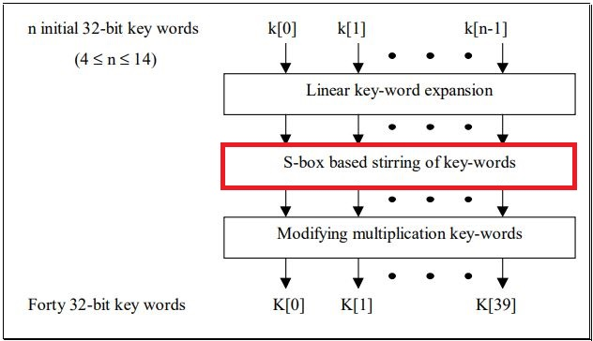
MARS Key Expansion

Slide 10
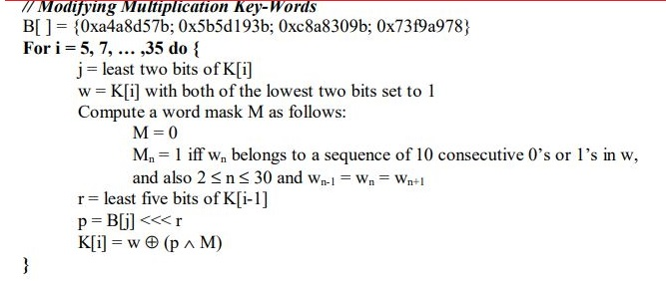
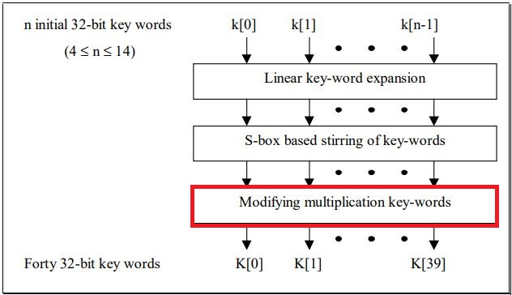
MARS Key Expansion

Slide 11
DiffieHellman+AES

Slide 12
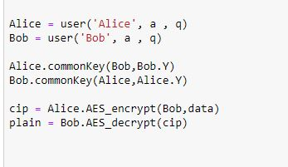
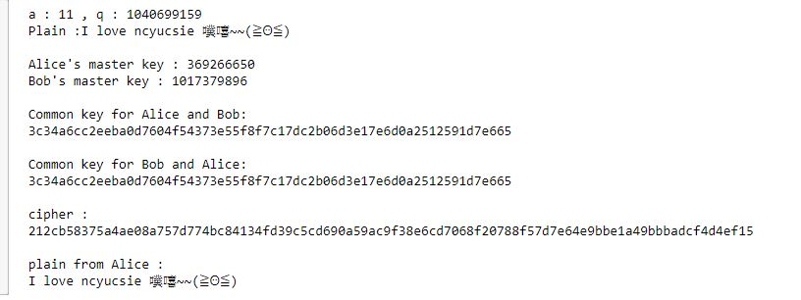
DiffieHellman+AES
過程
介面

Slide 13
DiffieHellman+AES
CODE:
DiffieHellman + AES
Select_a_q

Slide 14


